Slide 1
CTI平台配置介绍
企业IPCC产品ISV二次开发培训教材

Slide 2
目录
平台相关操作介绍
WAS介绍
系统配置
  系统配置管理
VDN配置
  VDN配置管理
Page <number>

Slide 3





















虚拟呼叫中心介绍
逻辑呼叫中心 1
逻辑呼叫中心 100
Inspect, report, manage…
SCE
VXML
Inspect, report, manage…
SCE
VXML
Golbe Net
Agents
Agents
Bank
Billing
物理呼叫中心系统
Work Flow
OA
以一个共享的资源平台，可虚拟出多套呼叫中心系统，同时支持多种业务的接入。
不同的虚拟呼叫中心可拥有独立的呼叫接入码
可拥有独立的配置、监控、质检、报表
虚拟呼叫中心之间相互独立，互不影响
属于虚拟呼叫中心的资源是受控的
虚拟呼叫中心管理员可以远程进行虚拟呼叫中心的管理
Page <number>

Slide 4
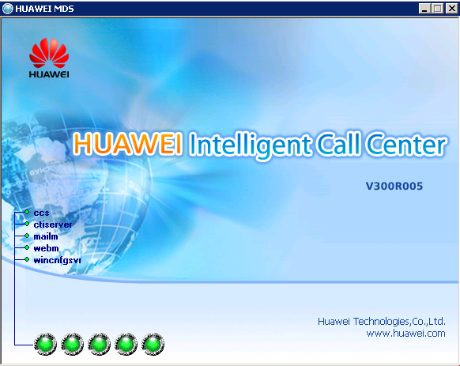
平台启动
启动MDS（开始----HUAWEI呼叫中心----监控代理服务器）
服务启动正常截图（所有灯显示都为绿色）
Page <number>
Notes:
第10章 CTI平台系统配置
华为技术有限公司 版权所有 未经许可不得扩散
10-<number>

Slide 5
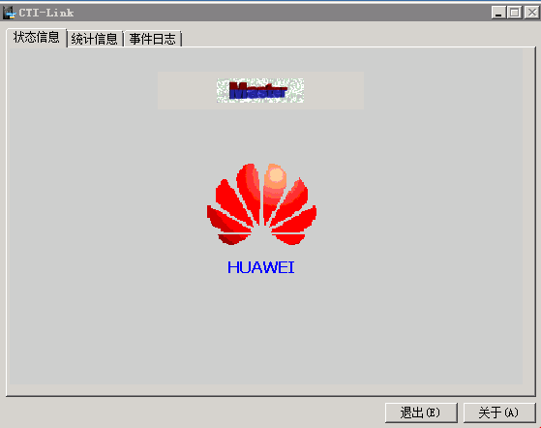
平台版本查看
右键---关于MDS，可以查看平台版本
平台与UAP之间通讯正常，CTI-link状态应该如下：
Page <number>
Notes:
第10章 CTI平台系统配置
华为技术有限公司 版权所有 未经许可不得扩散
10-<number>

Slide 6
目录
平台相关操作介绍
WAS介绍
系统配置
  系统配置管理
VDN配置
  VDN配置管理
Page <number>

Slide 7
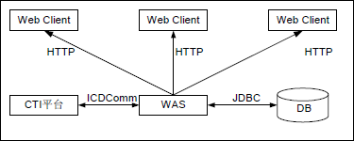
WAS概述
Web 应用服务器（Web Application Server，以下简称WAS）基于Browser/Server 结构，管理员可以通过IE 浏览器接入WAS 系统，对呼叫中心进行配置管理和监控
Page <number>

Slide 8
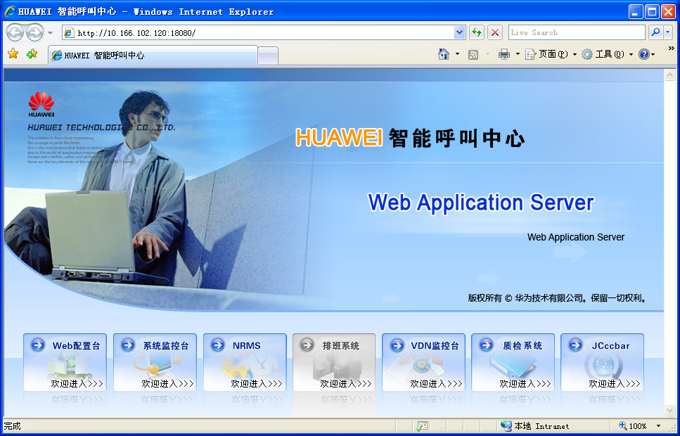
WAS的功能
提供对呼叫中心系统、虚拟呼叫中心和网络呼叫中心的配置管理
提供对网络呼叫中心运行状态的监控
提供对呼叫中心的设备运行信息和系统运行信息的监控
针对呼叫中心运行的情况，对客户代表上班的班次进行自动安排
提供对虚拟呼叫中心的监控
用来对呼叫中心的业务代表服务质量进行评价的系统
基于JTAPI（Java Telephony API）开发的呼叫处理软件
Page <number>

Slide 9
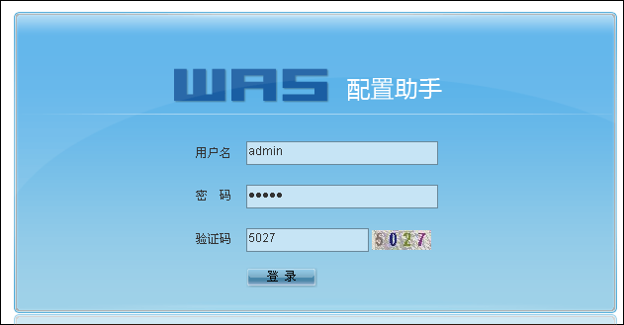
WAS的使用
登录http://127.0.0.1:8080/assistant （也可从开始菜单中打开WAS配置助手）
用户名/密码：admin/admin。
Page <number>
Notes:
第10章 CTI平台系统配置
华为技术有限公司 版权所有 未经许可不得扩散
10-<number>

Slide 10
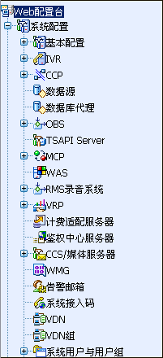
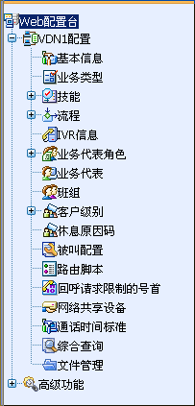
WAS的使用（续）
使用管理员帐号登录，可以配置基本的信息，增加新的VDN及其管理员
使用VDN管理员帐号登录，可以配置业务功能
Page <number>
Notes:
第10章 CTI平台系统配置
华为技术有限公司 版权所有 未经许可不得扩散
10-<number>

Slide 11
目录
平台相关操作介绍
WAS介绍
系统配置
  系统配置管理
VDN配置
  VDN配置管理
Page <number>

Slide 12
系统的配置步骤
系统配置的主要目的是给VDN分配资源
1
基本配置
2
IVR
5
VDN
3
数据源及数据库代理
4
系统接入码
Page <number>
Notes:
第10章 CTI平台系统配置
华为技术有限公司 版权所有 未经许可不得扩散
10-<number>

Slide 13
系统配置
系统配置选项
  基本配置
  IVR
  数据源及数据库代理
  系统接入码
  VDN管理
  系统用户
  ……
Page <number>
Notes:
第10章 CTI平台系统配置
华为技术有限公司 版权所有 未经许可不得扩散
10-<number>

Slide 14
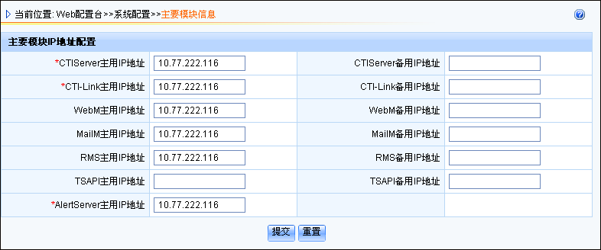
基本配置
重要提示：WAS IE界面的左上角有一个 图标，点击图标可以直接了解相应的配置细节
Page <number>
Notes:
第10章 CTI平台系统配置
华为技术有限公司 版权所有 未经许可不得扩散
10-<number>

Slide 15
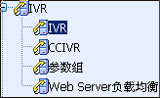
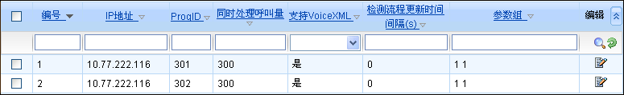
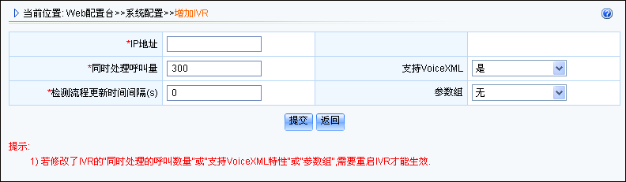
IVR
当需要加载GSL流程或按照VXML1.0标准开发的流程时，需配置IVR；当需要加载按照VXML2.0、VXML2.1或CCXML1.0标准开发的流程时，需配置CCIVR。
Page <number>
Notes:
第10章 CTI平台系统配置
华为技术有限公司 版权所有 未经许可不得扩散
10-<number>

Slide 16
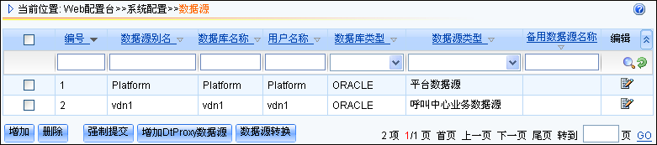
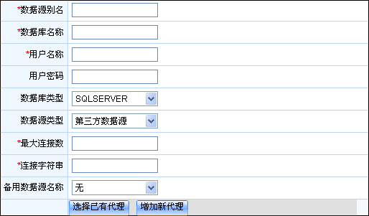
数据源
数据源类型：
平台数据源
呼叫中心业务数据源
第三方数据源
Page <number>
Notes:
第10章 CTI平台系统配置
华为技术有限公司 版权所有 未经许可不得扩散
10-<number>

Slide 17
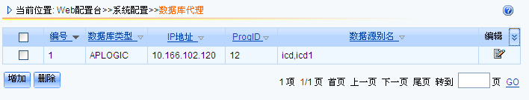
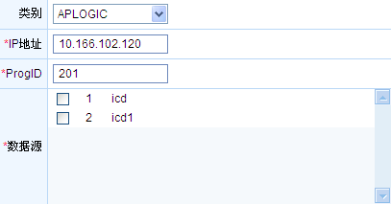
数据库代理
增加数据库代理
录入数据库代理所在机器的IP地址，选择该数据库代理所代理的数源
Page <number>
Page<number>
Notes:
第10章 CTI平台系统配置
华为技术有限公司 版权所有 未经许可不得扩散
10-<number>

Slide 18
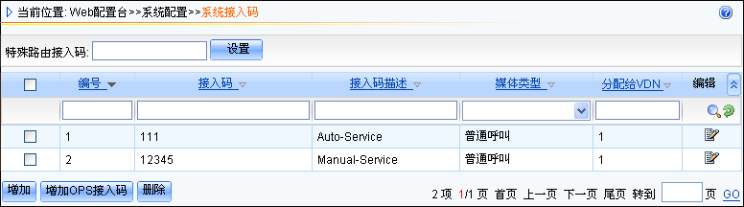
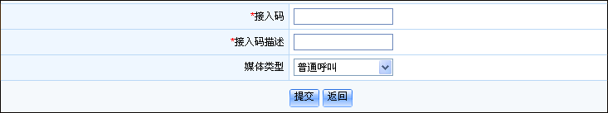
系统接入码
添加系统接入码：（需与排队机一侧接入码相对应)
Page <number>
Notes:
第10章 CTI平台系统配置
华为技术有限公司 版权所有 未经许可不得扩散
10-<number>

Slide 19
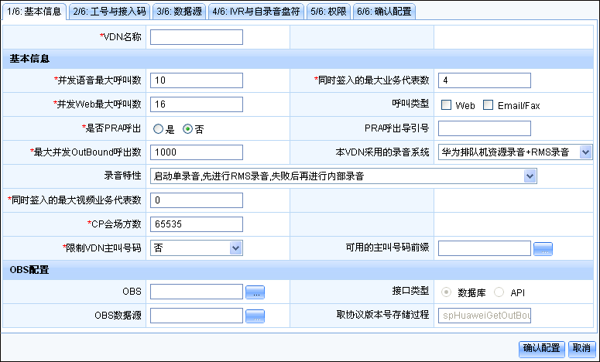
VDN配置-基本信息
Page <number>
Notes:
第10章 CTI平台系统配置
华为技术有限公司 版权所有 未经许可不得扩散
10-<number>

Slide 20
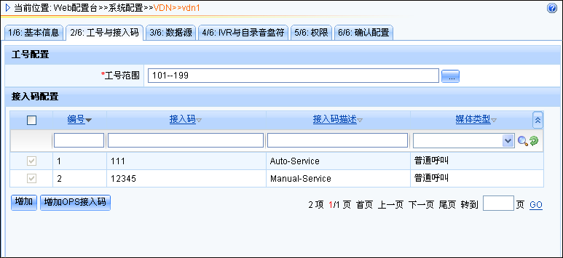
VDN配置-工号与接入码
Page <number>
Notes:
第10章 CTI平台系统配置
华为技术有限公司 版权所有 未经许可不得扩散
10-<number>

Slide 21
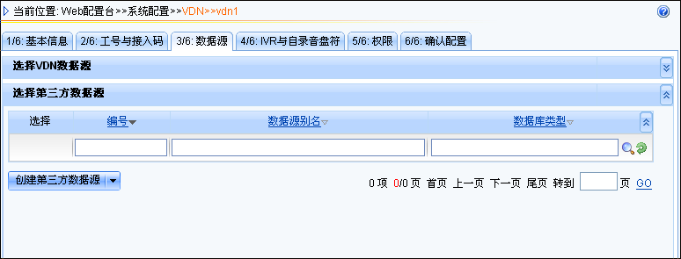
VDN配置-数据源
VDN数据源（必选）
第三方数据源（可选，通常由IVR流程调用）
Page <number>
Notes:
第10章 CTI平台系统配置
华为技术有限公司 版权所有 未经许可不得扩散
10-<number>

Slide 22
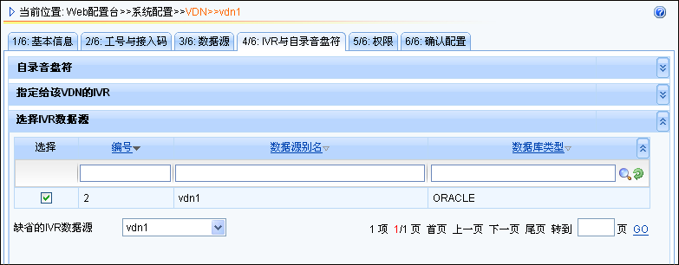
VDN配置-IVR与自录音盘符
提醒:请留意各步骤之间的索引关系
Page <number>
Notes:
第10章 CTI平台系统配置
华为技术有限公司 版权所有 未经许可不得扩散
10-<number>

Slide 23
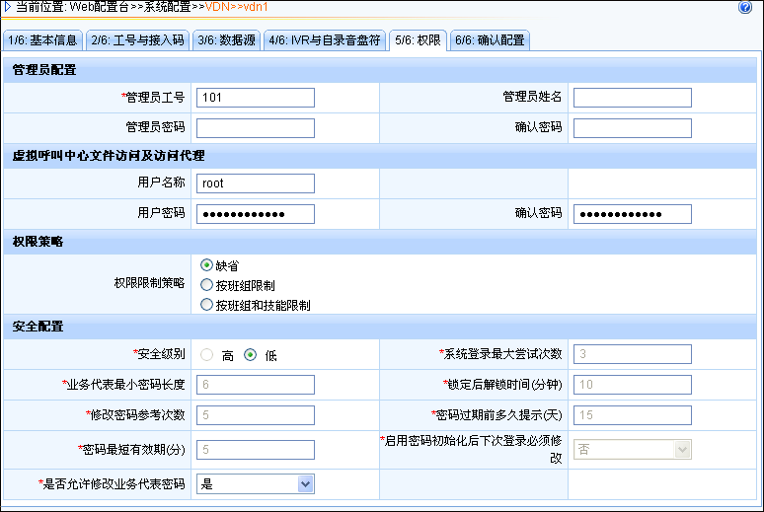
VDN配置-权限
Page <number>
Notes:
第10章 CTI平台系统配置
华为技术有限公司 版权所有 未经许可不得扩散
10-<number>

Slide 24
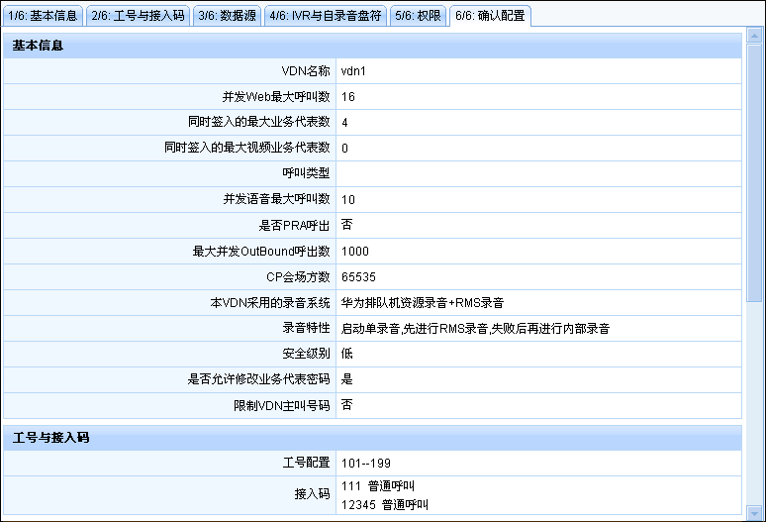
VDN配置-确认配置（完成）
Page <number>
Notes:
第10章 CTI平台系统配置
华为技术有限公司 版权所有 未经许可不得扩散
10-<number>

Slide 25
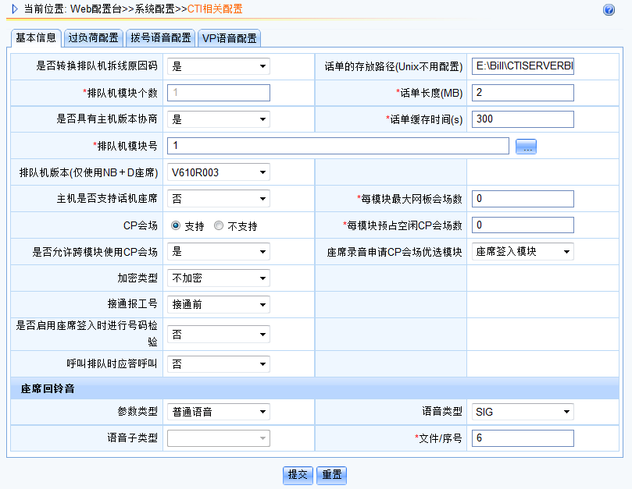
VDN配置-CTI相关配置
Page <number>
Notes:
第10章 CTI平台系统配置
华为技术有限公司 版权所有 未经许可不得扩散
10-<number>

Slide 26
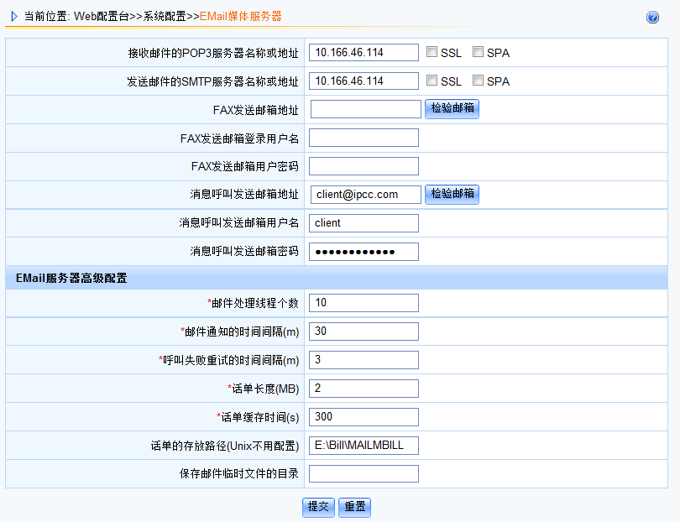
VDN配置-EMAIL媒体服务器
Page <number>
Notes:
第10章 CTI平台系统配置
华为技术有限公司 版权所有 未经许可不得扩散
10-<number>

Slide 27
目录
平台相关操作介绍
WAS介绍
系统配置
  系统配置管理
VDN配置
  VDN配置管理
Page <number>

Slide 28
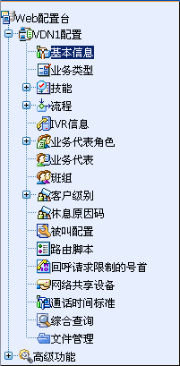
VDN配置
VDN配置选项
  基本信息
  业务类型
  技能队列
  业务代表角色及业务代表
  自动流程
  被叫配置
  …
Page <number>
Notes:
第11章 CTI平台系统配置与VDN配置
华为技术有限公司 版权所有 未经许可不得扩散
11-<number>

Slide 29
VDN配置步骤
1
基本信息
业务类型
2
5
客户级别
3
流程
4
6
被叫配置
技能
Page <number>
Notes:
第11章 CTI平台系统配置与VDN配置
华为技术有限公司 版权所有 未经许可不得扩散
11-<number>

Slide 30
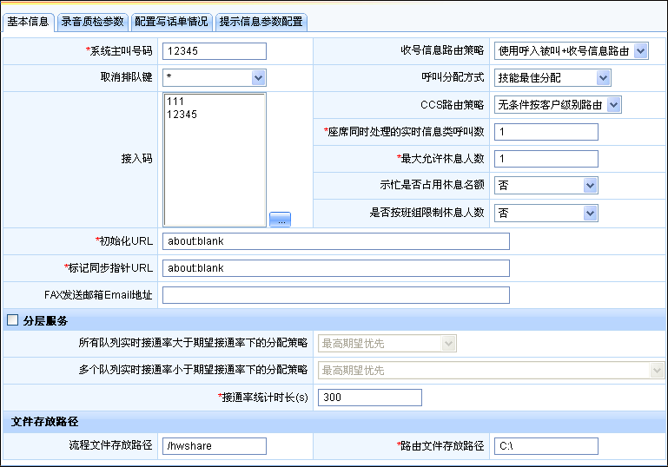
基本信息
Page <number>
Notes:
第11章 CTI平台系统配置与VDN配置
华为技术有限公司 版权所有 未经许可不得扩散
11-<number>

Slide 31
技能配置步骤
2
技能元素
1
业务类型
4
技能组
3
技能队列
Page <number>
Notes:
第11章 CTI平台系统配置与VDN配置
华为技术有限公司 版权所有 未经许可不得扩散
11-<number>

Slide 32
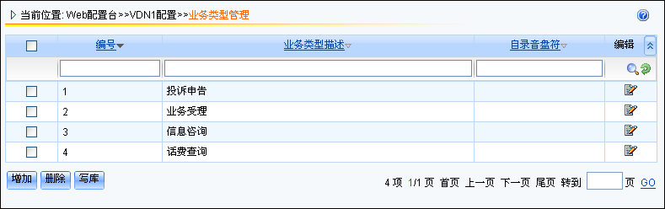
技能-业务类型
Page <number>
Notes:
第11章 CTI平台系统配置与VDN配置
华为技术有限公司 版权所有 未经许可不得扩散
11-<number>

Slide 33
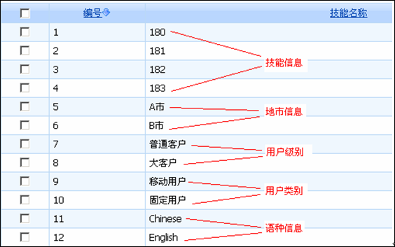
技能-技能元素
Page <number>
Notes:
第11章 CTI平台系统配置与VDN配置
华为技术有限公司 版权所有 未经许可不得扩散
11-<number>

Slide 34
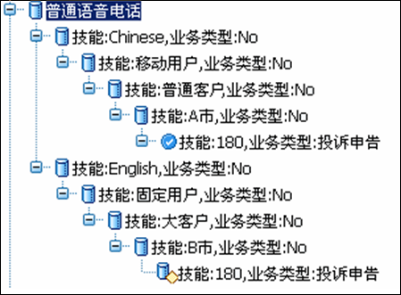
技能-技能队列
Page <number>
Notes:
第11章 CTI平台系统配置与VDN配置
华为技术有限公司 版权所有 未经许可不得扩散
11-<number>

Slide 35
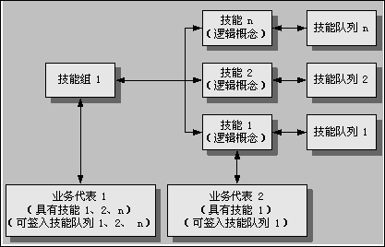
技能-技能组
技能组－技能－业务代表－技能队列逻辑关系
Page <number>
Notes:
第11章 CTI平台系统配置与VDN配置
华为技术有限公司 版权所有 未经许可不得扩散
11-<number>

Slide 36
坐席信息配置步骤
1
业务代表角色
2
业务代表
3
班组
Page <number>
Notes:
第11章 CTI平台系统配置与VDN配置
华为技术有限公司 版权所有 未经许可不得扩散
11-<number>

Slide 37
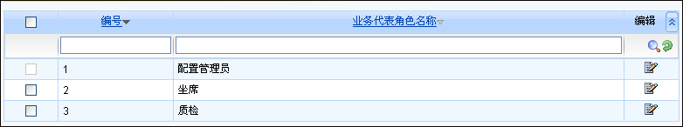
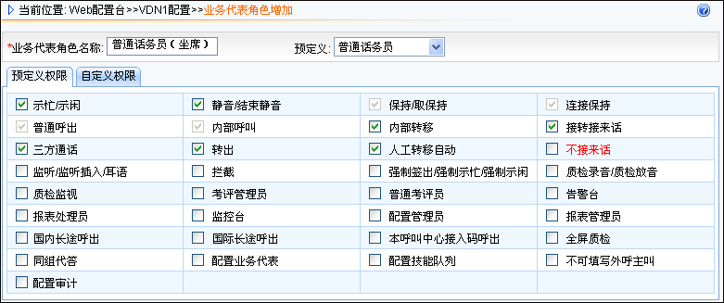
坐席信息-业务代表角色
Page <number>
Notes:
第11章 CTI平台系统配置与VDN配置
华为技术有限公司 版权所有 未经许可不得扩散
11-<number>

Slide 38
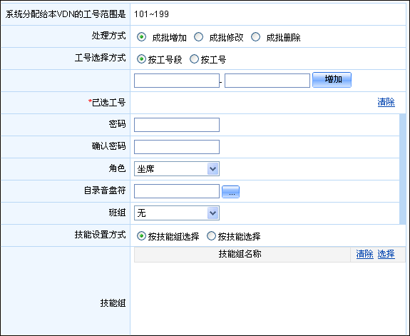
坐席信息-业务代表
常用操作：批量添加坐席
Page <number>
Notes:
第11章 CTI平台系统配置与VDN配置
华为技术有限公司 版权所有 未经许可不得扩散
11-<number>

Slide 39
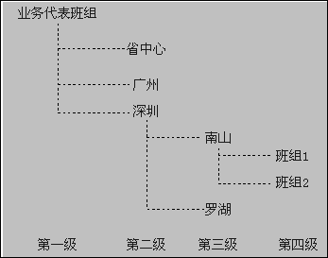
坐席信息-班组
班组分级管理实例
班组的意义：方便对业务代表进行管理
分级管理的意义：方便行政管理以及高效实现报表统计等业务
Page <number>
Notes:
第11章 CTI平台系统配置与VDN配置
华为技术有限公司 版权所有 未经许可不得扩散
11-<number>

Slide 40
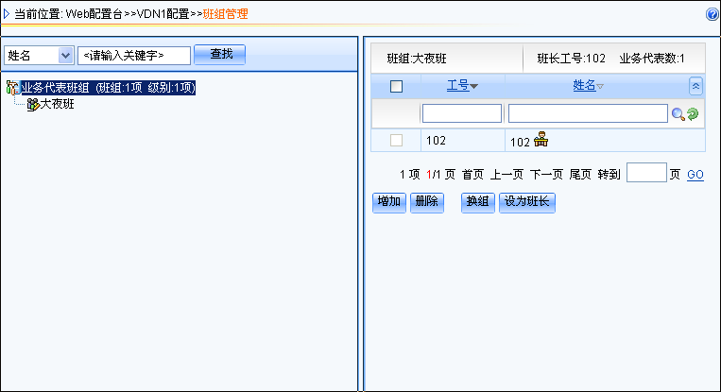
坐席信息-班组
Page <number>
Notes:
第11章 CTI平台系统配置与VDN配置
华为技术有限公司 版权所有 未经许可不得扩散
11-<number>

Slide 41
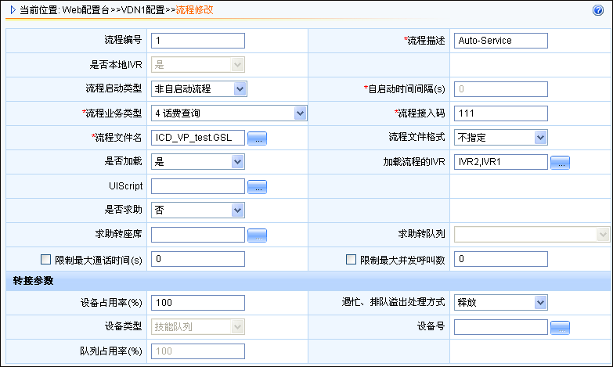
配置流程
Page <number>
Notes:
第11章 CTI平台系统配置与VDN配置
华为技术有限公司 版权所有 未经许可不得扩散
11-<number>

Slide 42
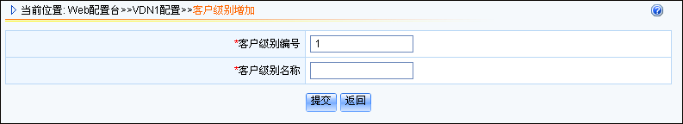
客户级别
注：客户级别的设定主要应用于分层服务
Page <number>
Notes:
第11章 CTI平台系统配置与VDN配置
华为技术有限公司 版权所有 未经许可不得扩散
11-<number>

Slide 43
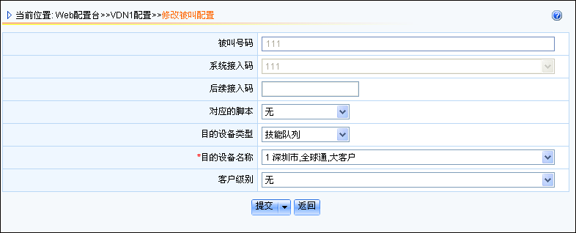
被叫配置
Page <number>
Notes:
第11章 CTI平台系统配置与VDN配置
华为技术有限公司 版权所有 未经许可不得扩散
11-<number>

Slide 44
